Slide 1
29. 5. – 1. 6. 2022 OP PPR, ZŠ Mohylová, Doma na stejné adrese III. PORTUGALSKO - FARO
Martina Červenková, Lucie Frydryšková, DiS.

Slide 2
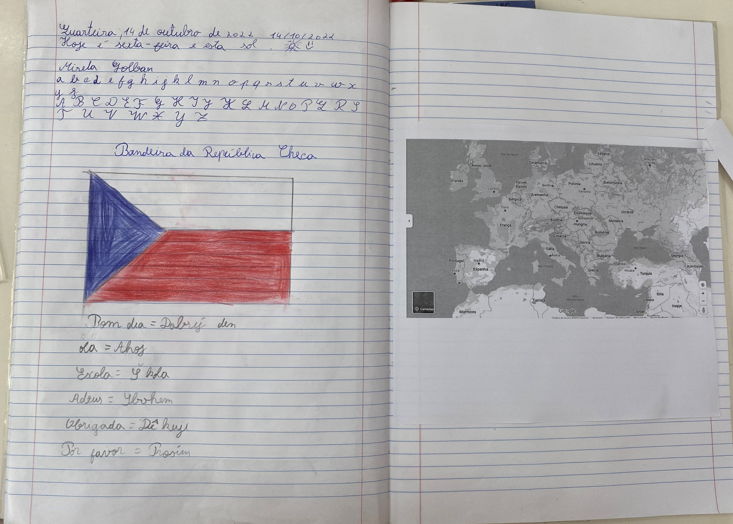
Informace o portugalském školství
V Portugalsku je vzdělání povinné od 6 do 18 let
Povinná školní docházka je rozdělena do třech cyklů:
1. cyklus: 1.- 4. třída, 2. cyklus: 5. – 6. třída, 3. cyklus: 7. – 9. třída
Školy rozděleny na státní, polostátní a soukromé
Stoprocentní inkluze

Slide 3
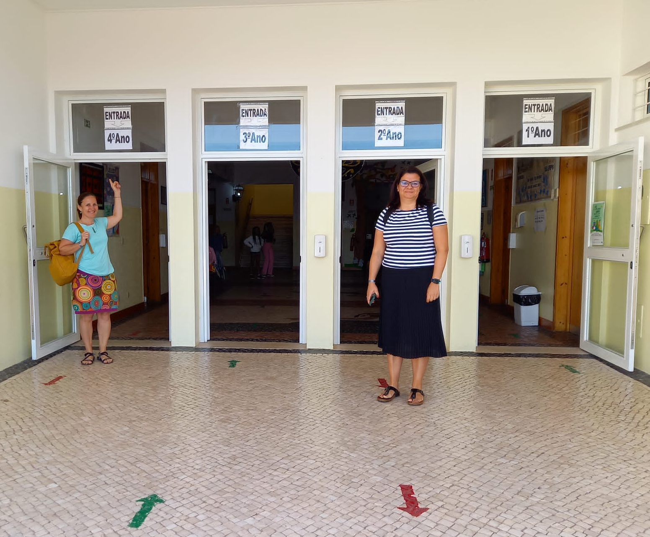
Escola Básica de Quarteira – 1°Ciclos
V budově pouze 1. cyklus (1. - 4. třída), 10 tříd
Výuka probíhá od 9:00 do 15:15
Pedagog zpravidla vyučuje třídu pouze jeden rok
Veškeré pomůcky hrazeny státem či přispívá město
Výuka portugalštiny zahájena již v MŠ
Tandemová výuka při TV, VV a AJ
Velký důraz kladen na výslovnost a psaní
v portugalštině

Slide 4
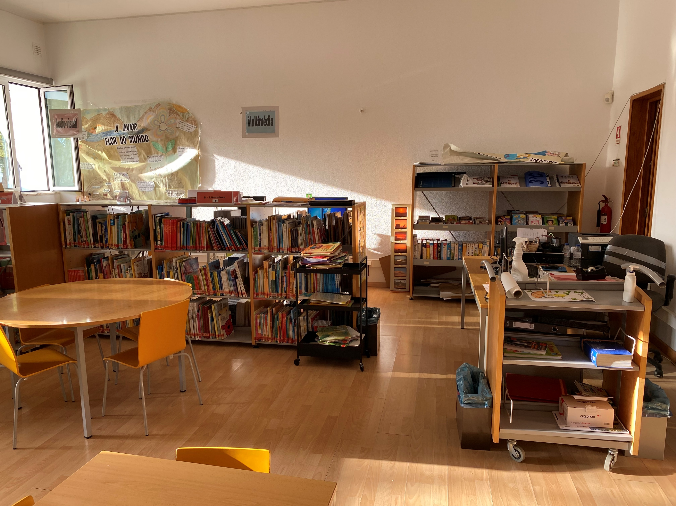
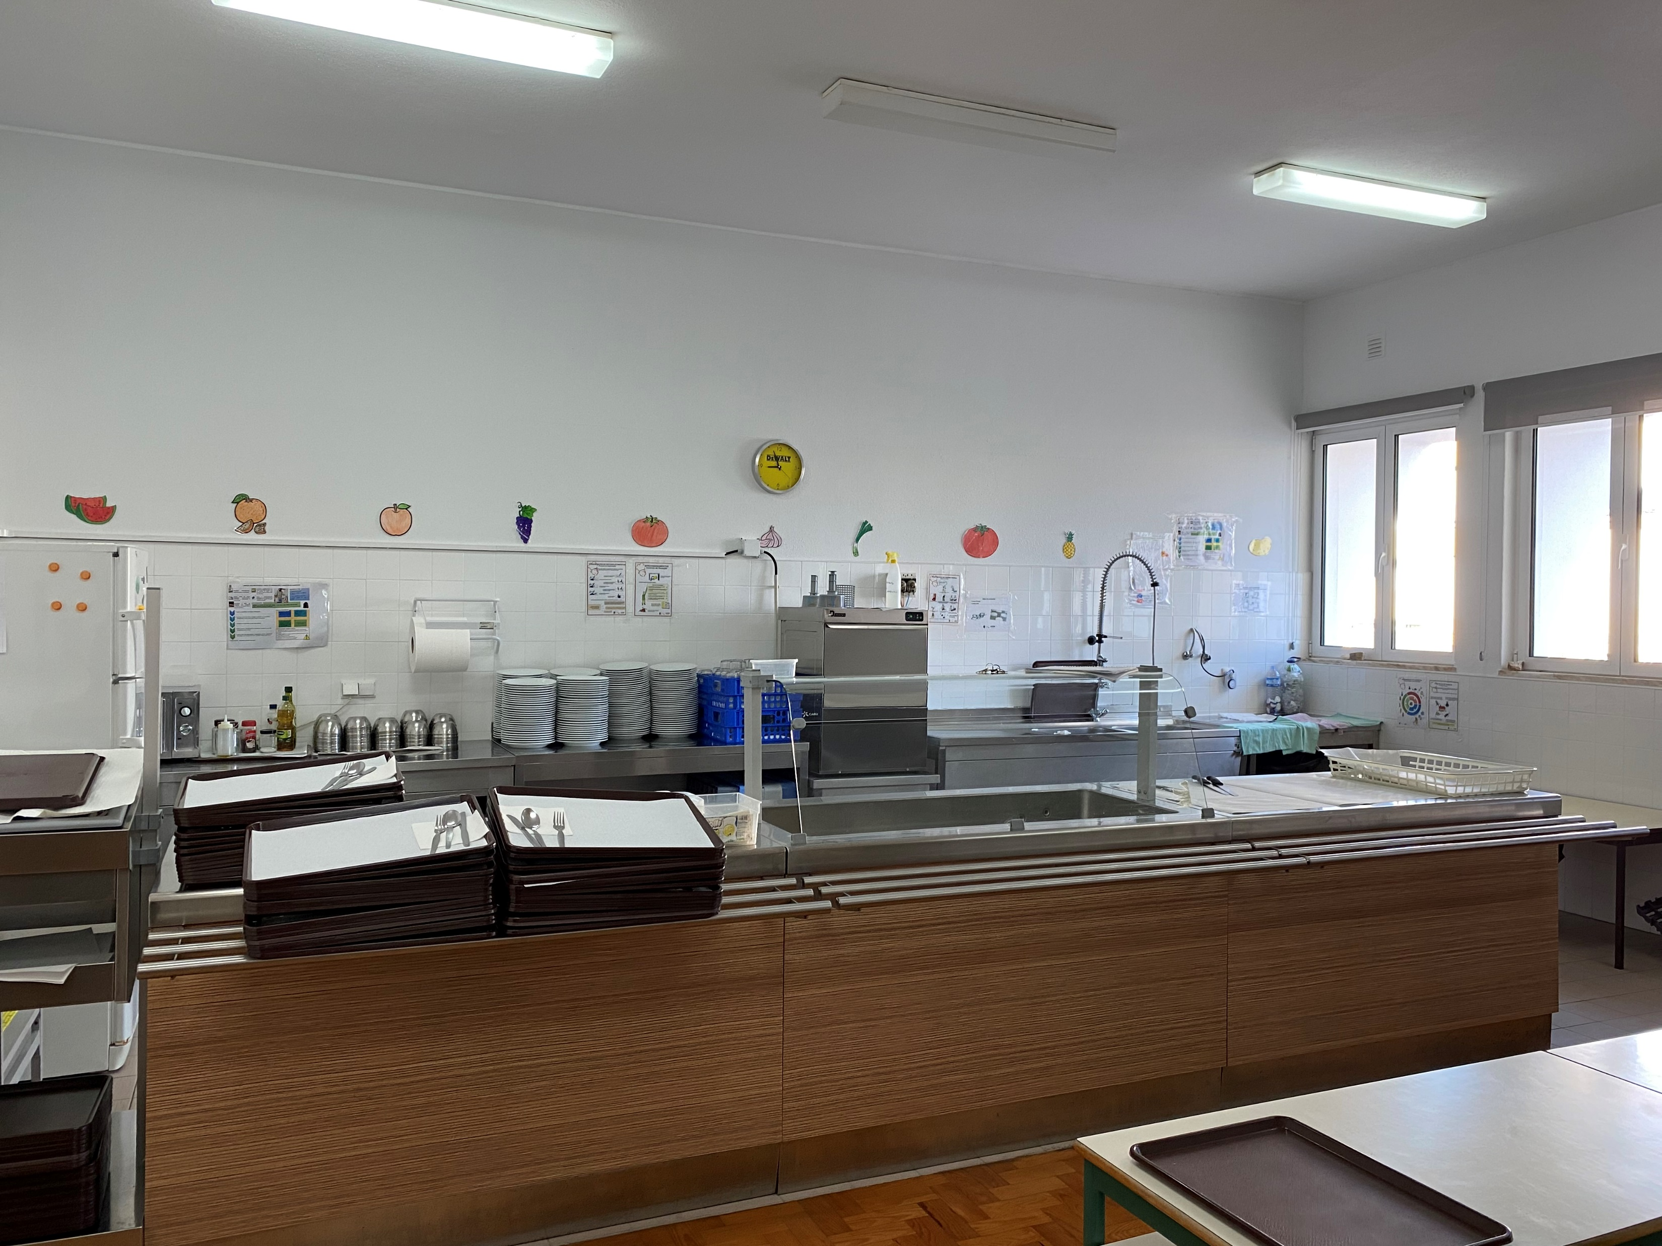
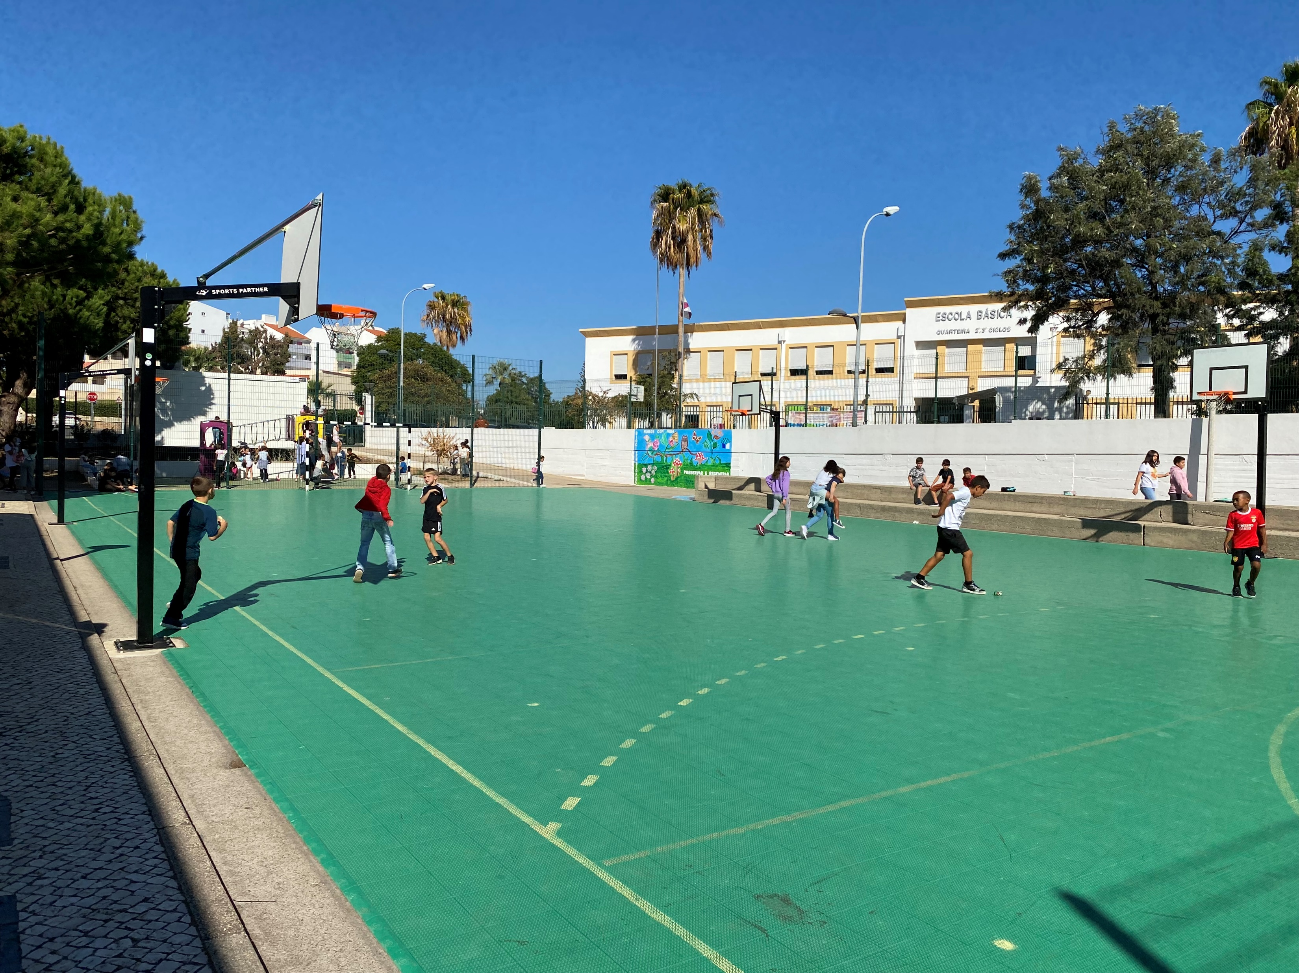
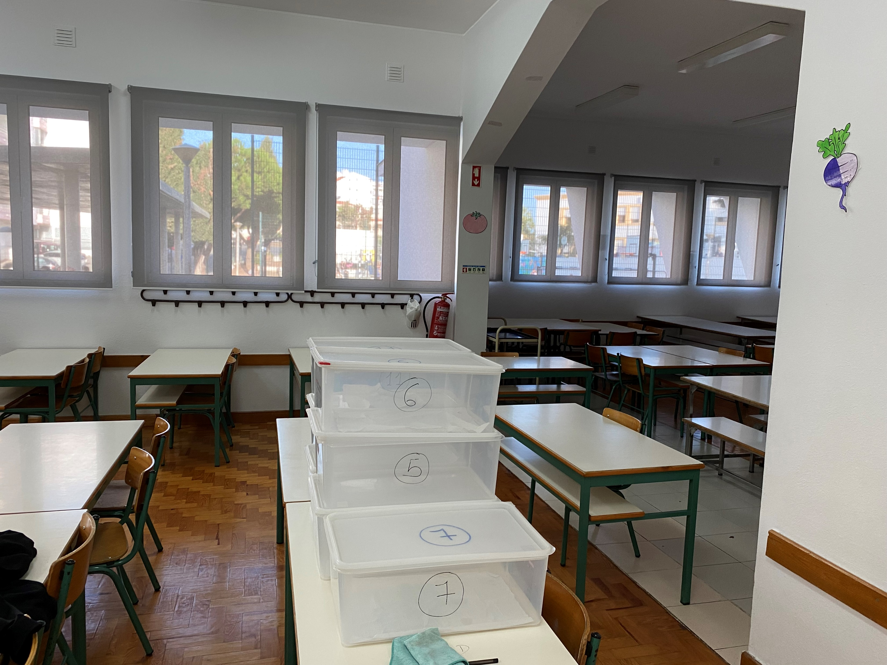
knihovna
jídelna
školní hřiště
příprava svačin do tříd

Slide 5
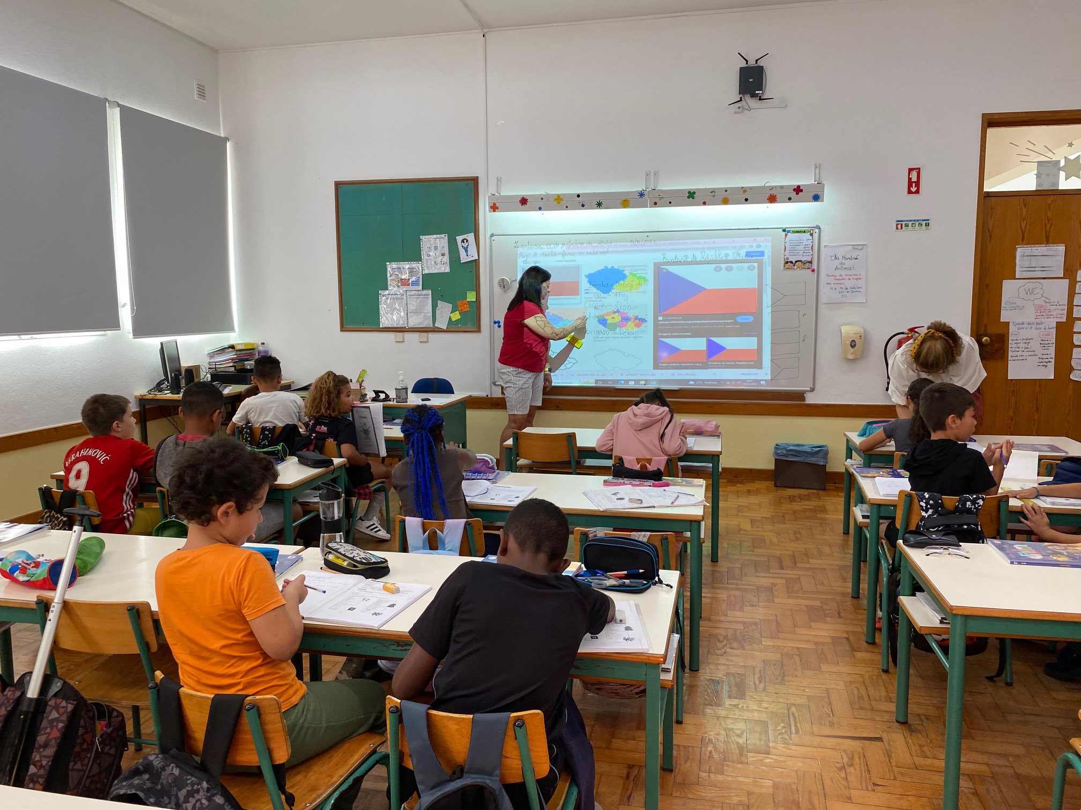
Děti s OMJ pracují jeden na jednoho - spec. pedagog nebo asistent
Ve 3. ročníku 23 žáků, pouze 1 žák Portugalec, ostatní s OMJ
Spec. pedagog si bere děti v pravidelných časech
Čas před vyučováním a během přestávek žáci tráví venku, každá třída
má svoji „vychovatelku“ na celý den
Hodnocení v průběhu roku – všichni píší stejné testy, hodnoceno v procentech
Na konci 2.,5.,8. ročníků měřící (srovnávací) zkoušky

Slide 6
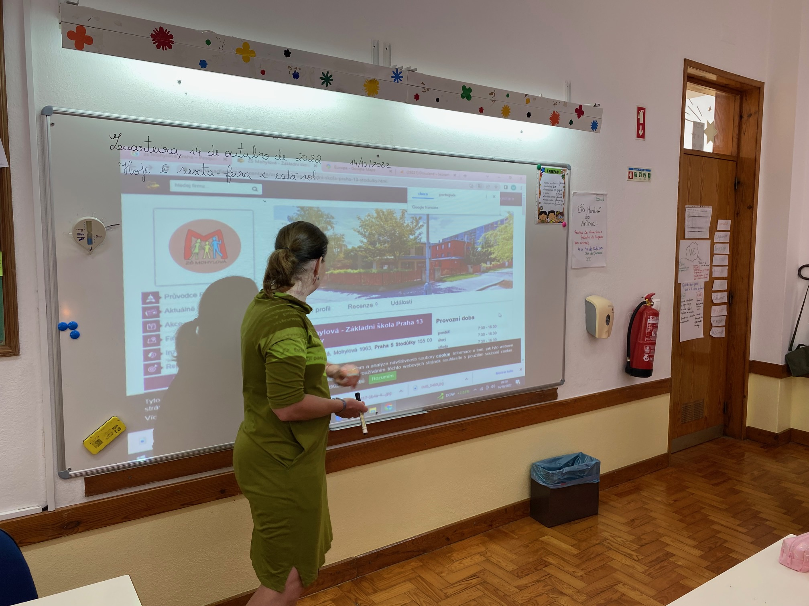

Slide 7
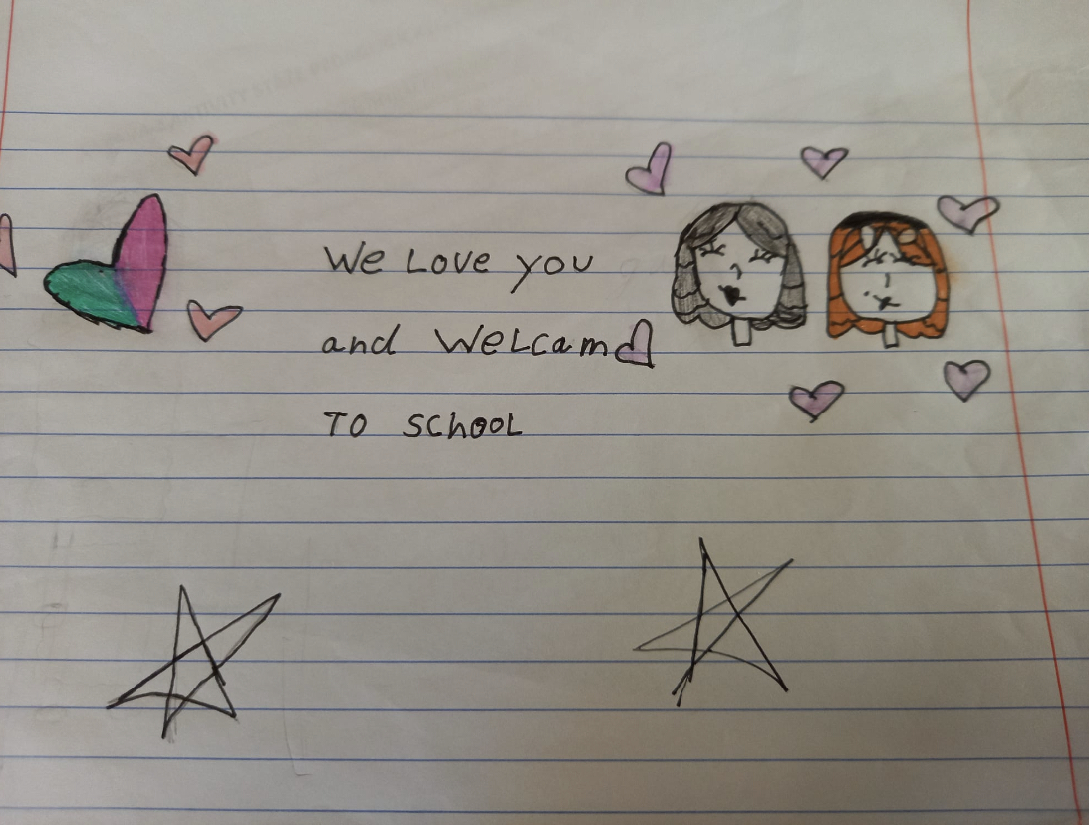
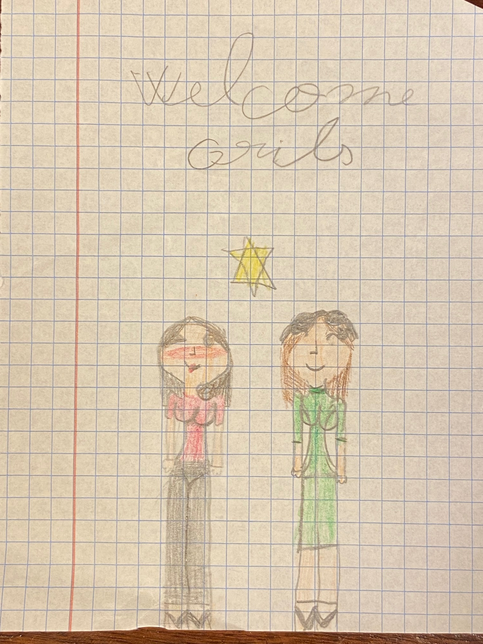

Slide 8
Využití poznatků pro práci s žáky s OMJ
Metody: projektové dny, účast asistenta ve výuce, vytvoření prostoru pro individuální práci
Pomůcky: vlastní slovník s významy obtížných portugalských slov, piktogramy, obrazový materiál, myšlenkové mapy, nástěnná abeceda
Mimo výuku cizích jazyků probíhá komunikace pouze v portugalštině

